Slide 1
10. Az I, K, S és O hálózatok konfigurációja

Slide 2
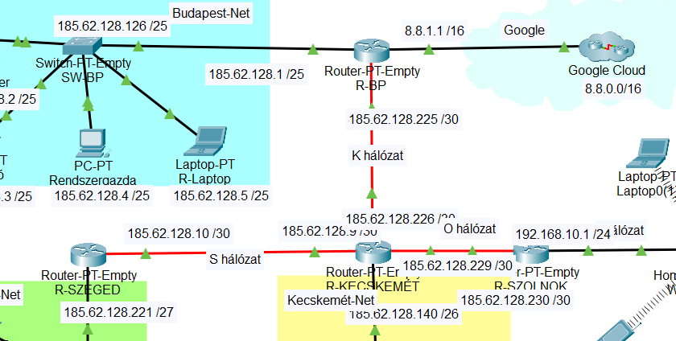
1. Lépés
Konfiguráltuk a kiszámított IP címek alapján statikusan a routerek optikai interfészeit. Beállítottuk az R-SZOLNOK forgalomirányító kimenő interfészeinek IP-címeit az IP cím táblázatnak és a topológiai ábrának megfelelően, majd bekapcsoltuk őket. Beállítottunk statikus forgalomirányítást a kimenő interfészeket figyelembevéve, hogy az összes hálózat elérhető legyen

Slide 3
2. Lépés
Az R-SZOLNOK forgalomirányítónál beállítottunk felhasználói EXEC módot védő jelszót PROJEKT-re. Beállítottuk a nap üzenetét „A Tisza szive”-re. Elmentettük az elkészült konfigurációt az NVRAM-ba és a Szeged-net TFTP szerverére

Slide 4
3. Lépés
Az összes kiadott (működő) konfigurációs parancsot és a router forgalom irányító tábláját átmásoltuk source.pdf projekt dokumentációs állományba!

Slide 5
Köszönjük a figyelmet!

